Slide 1
總務處 業務介紹
報告人：事 務 組
黃 麗 庭 組長
分機:5100 t5280@mail.cgu.edu.tw

Slide 2
簡 報 內 容
●總務處組織編制
●各組業務介紹
●服務項目介紹
● Q & A 時間

Slide 3
總 務 處 組 織 編 制 (50人)
張文宏 總務長 分機3131 | 組 別 (人數) | 負責人 (分機)
 | 事務組 (10) | 黃麗庭 組長 (5100)
 | 環管福利組 (4) | 黃一升 組員 (3329)
 | 營繕組 (9) | 蘇柏亙 組員 (5599)
 | 保管組 (3) | 鄭明坤 庶務員 (5022)
 | 警衛組 (23) | 陳文堯 組員 (5504)

Slide 4
※ 各組服務專線
●事務組 (5280)
●環管福利組 (3329)
●保管組 (5022)
●警衛組 (5000)
●營繕組 (3000)緊急請修專線
※總務處服務信箱:
tqotw@mail.cgu.edu.tw

Slide 5
●各組業務介紹:
事 務 組 (位置:一醫大樓2樓 總務處)
文書業務 | 公文總收發、郵件總收發、文件傳送業務
資產管理 | 土地管理、道路管理、固定資產管理
交通車輛管理 | 公務車管理、校區交通車管理
住宿管理 | 教職員宿舍管理、學人招待所管理
會議室管理 | 貴賓室、簡報室、會議室管理
其他業務 | 出納作業、總機業務、 刻印名片印製辦理、表單管理、免稅案辦理、 集乳室管理、博士袍禮服租借業務 大型活動辦理

Slide 6
●各組業務介紹:
環管福利組 (位置:一醫大樓2樓 總務處)
環管業務 | 校區內外圍環境清潔、打腊、消毒作業 垃圾分類、清運作業
綠美化作業 | 校園植栽、美化、育苗作業
餐廳管理 | 攤商管理、供餐管理、自動販賣機管理
福利業務 | 教職員工福委會業務執行、 三節及生日券發放、其他福利業務
其他事務 | 二醫會議室、工學六會議室管理、飲水機、電梯事務、影印機管理、停車場管理、 停車證辦理、電話電信業務、簡易搬運、 大型活動辦理。

Slide 7
●各組業務介紹:
營繕組 (位置:一醫大樓B1)
校區工務系統、基礎設備維修保養作業
各大樓機電、管道、空調設備維護作業
校內各項設施、照明、衛浴修繕作業
節能設備評估及改善
緊急請修專線:3000

Slide 8
●各組業務介紹:
保管組 (位置:管理大樓 B1)
校區材料收、發料作業管理
請購案收料、發料、驗收作業辦理
材料儲存管理
滯廢料處理

Slide 9
●各組業務介紹:
警衛組 (位置:一醫大樓 2樓)
校園安全維護、巡邏業務
校區監視系統管理及監看
校園緊急事件處理
校園門禁管理
大型活動交管及維安勤務
警衛專線:5000

Slide 10
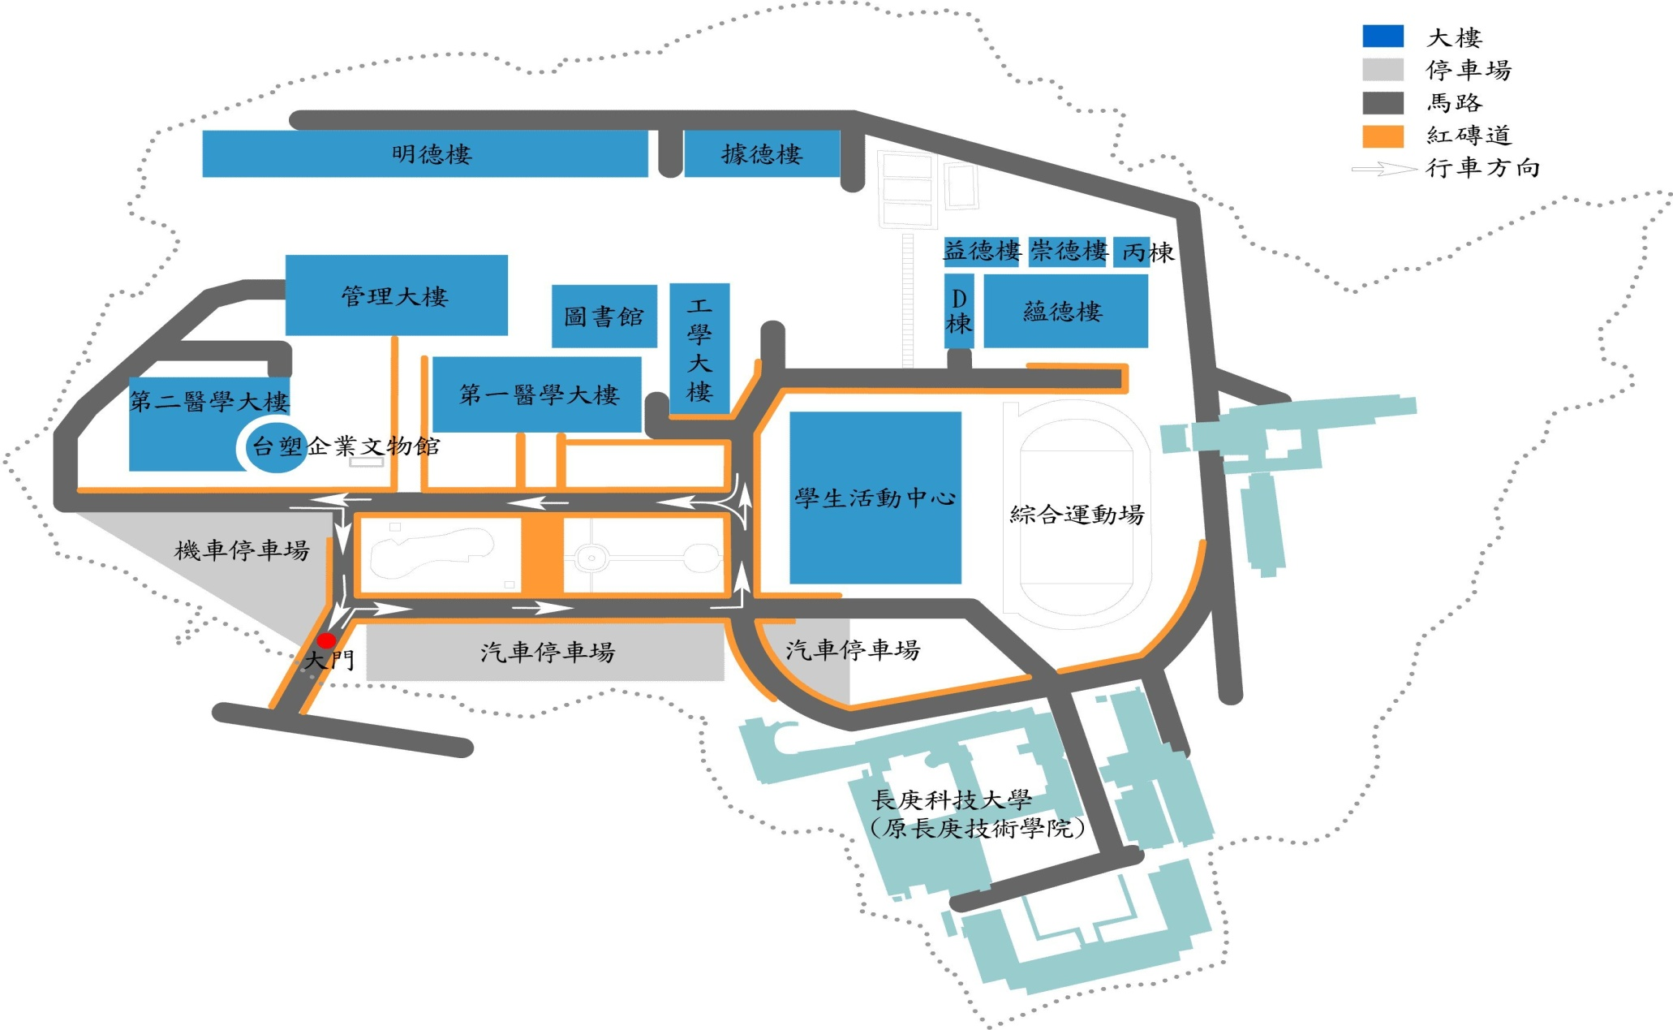
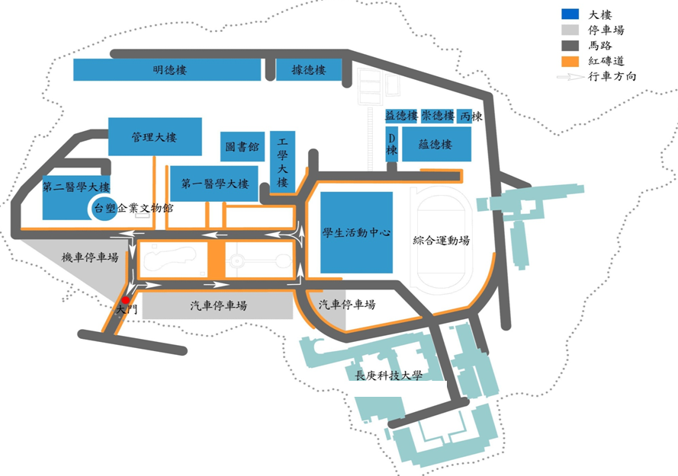
長庚大學校園平面圖

Slide 11
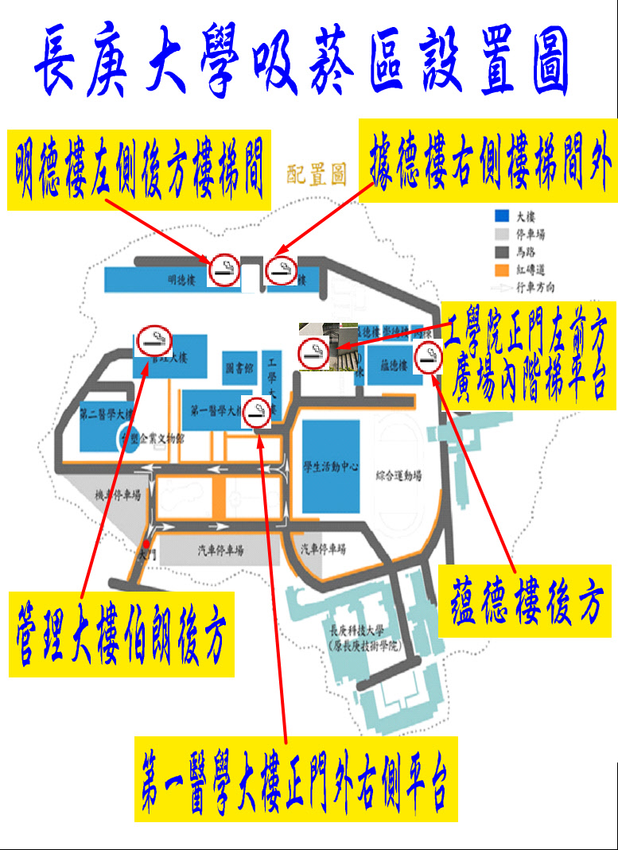

Slide 12

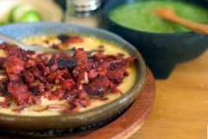







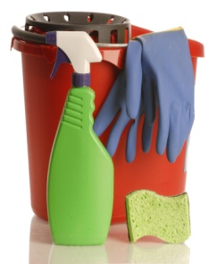

總 務 處
服務項目介紹

Slide 13
●汽機車停車證申辦作業
(服務專人：曾文甫先生 5035)
1.作業期間：依請購進度約每年9月上旬，依公告通知辦理。
2.一人一車證 (汽、機車請擇一辦理) 。
3.停車費以學年度計收：
種 類 | 停車區 | 收費/學年 | 說明
機車 | 機車停車場 | 200元 | 收費標準如有異動 依核准後 金額辦理
汽車 | 室外平面車位區 | 500元
 | 蘊德樓室內車位 | 700元
 | 二醫大樓室內車位
 | 管理大樓B2、B3車位

Slide 14
4.停車證禁止偽照、冒用、轉用及代人申請。
5.人員離職，停車證應繳回及撤銷使用。
6.停車證應妥善保管，並依指定位置放置或固定，
以利警衛辨識放行，避免無證違規上鎖繳費之困擾。
7.停車證應放置：
機車--應確實鎖在車牌上。
汽車--應放置駕駛座前方左側玻璃明顯處。
※8車輛臨時故障或其他因素需換車入校：
請將原車停車證取下，於當天或事先填寫【長庚大學換
車入校臨時識別單】送達警衛室備查及放行、免收停車
清潔費。
9.停車證遺失，應填切結書及繳費後補發。
10.車輛進入校區，應依規定行駛及停放。
校園行車限速30公里。

Slide 15
11.因執行公務或特殊因素呈准外，機車及腳踏車禁止進入
校園內，違者取諦及罰款辦理。如不聽勸阻或強行進入
者，依校規提請懲處。
因此，為了您及校園人車安全通行，凡腳踏車及有停車
證之機車，請配合停放在機車停車場內。
12.學校停車場僅供車輛停放並無保管之責。請各位車主週
知並自行管理。
13.違規取締項目有：越區停車、無證停車、停車證與車號
不一樣、非有效年度停車證、佔用特殊車位、車格外停車
及超速、逆向行駛等因素，經取締通知繳款後憑單銷案。
為避免上述違規事項發生及不愉快，敬請各位依規定行駛
及停放車輛。有關校區停車相關規定請參閱總務處網頁訊息。

Slide 16
校園停車位置圖

Slide 17
●會議廳室借用作業
管理人員：第一醫學大樓 3328 陸栯莘小姐
第二醫學大樓 5234 黃倢宏先生
工學大樓六樓 5035 曾文甫先生
1.會議室依使用目的依序為：會議、教學及其他呈准者。
2.申請方式：線上預約登記
3.收費：
本校人員因校務、教學或活動需要提出申請者免費使用。
校外人士或單位或關係企業擬租用本校場地舉辦活動或
研討會..等，依本校收費標準呈准後辦理。
4.會議進行缺用之設備，請洽教具室借用及歸還。
5.視訊會議室借用，請書面提出需求呈主管核准後安排使用。
6.場地使用完畢請派專人進行復原及關閉電源以節約用電 。

Slide 18
會議室一覽表
會議室名稱 | 地 點 | 座位數 | 管理人員
國際會議廳 | 第二醫學大樓 B1 | 900人 | 黃倢宏 5234
會議室(一)(二)(三) |  | 各100人
會議室(一) | 工學院六樓 | 200人 | 曾文甫 5035
會議室(二) |  | 400人
簡報室 | 第一醫學大樓2樓 | 60人 | 陸栯莘 3328
會議室 |  | 30人
討論室 |  | 20人

Slide 19
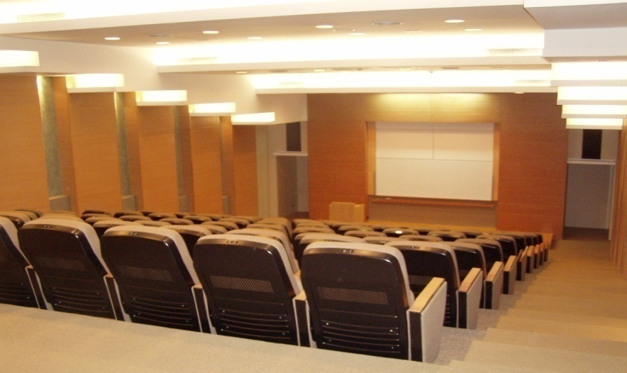
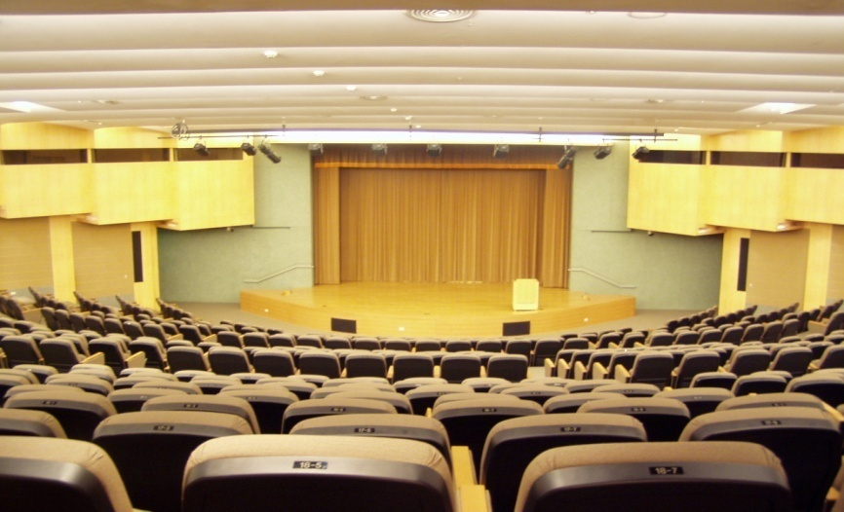
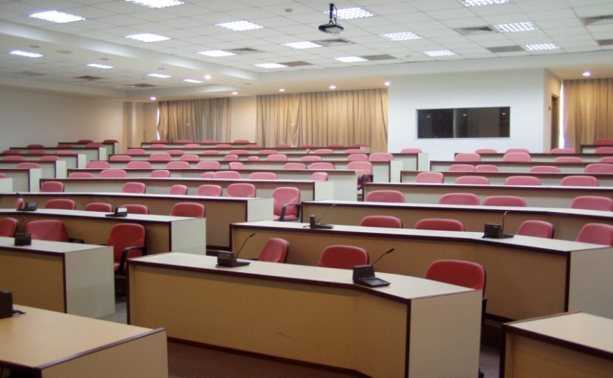
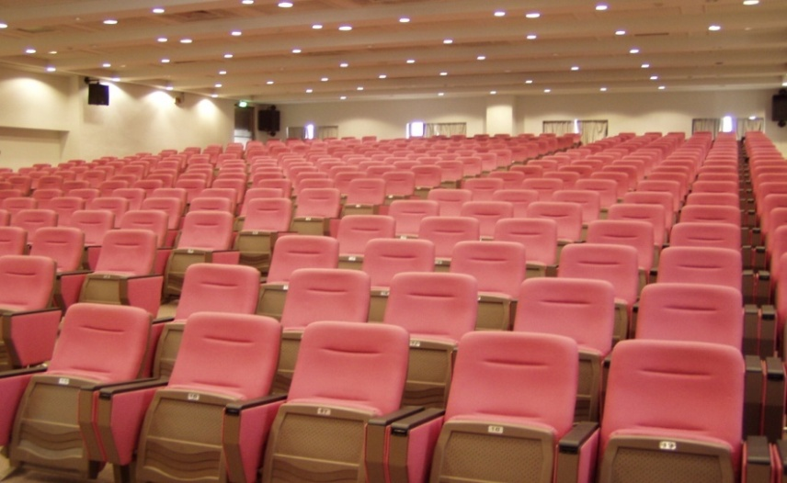
各會議廳(室)剪影
100人會議室
900人國際會議廳
200人 工六(一)會議室
400人 工六(二)會議室

Slide 20
●教職員單身宿舍 (管理人員：陸栯莘小姐 3328)
1.申請資格：已完成報到之教職員工及研究助理
2.費用：每月$ 400元，由薪資內扣款。
3.住宿地點：男生-D棟；女生-丙棟及崇德樓1-3樓
4.醫護社區(眷舍)：請向林口長庚醫院申請並依規定辦理
● 學人招待所 (管理人員：陸栯莘小姐 3328)
1.提供校外學者、專家、客座教授及貴賓等人員
應邀蒞校進行演講或教學、研究期間之住宿 。
2.招待所地點：蘊德樓 3F 。
3.申請單送總務處辦理及進行費用分攤。

Slide 21
●教職員生餐廳供餐
(服務專線： 5036陳耿志先生)
1.活動中心1F用餐區約 1300個座位
2. 供餐時間：AM07：00～PM08：00
3. 供餐內容：中式自助餐、小吃、冷熱飲、咖啡、麵包、
水果、西式排餐、義大利麵…等商店，
內容多元化、營養又衛生，應有盡有，
任君選擇。自備餐具者另有優惠。
4.另有便利商店、郵局、庚心廣場之3C用品、屈臣氏、
影印中心、眼鏡行、印章、配鑰匙及鞋店（含維修）
等商家提供服務。
5.明德樓及管理大樓攤商就近提供餐飲服務。

Slide 22
●名片及職章申請作業 (管理人員：陸栯莘小姐 3328)
●教職員信件處理 (管理人員：巫孟蒨小姐 5280)
1.掛號郵件、包裹、D HL或快遞等物品，經總務處收件登錄後
即以本校MAIL通知收件人前來領取
2.請出示收件人及代領人之證件，確認後簽收領回。
3.印刷品、平信、限時信及同等級之航空信件，以文件傳送方式
到各單位收發窗口再轉交收件人。
4.如屬重要或緊急之信件，請以掛號(以上)寄達本校並註明
系所單位人名，以利即時及正確通知收件人領取。
5.新進人員或MAIL帳號有異動者，請主動提供正確資料供建檔
或更新。國際信件常往來者請提供英文名字，以利信件即時
通知及轉交收件人。
6.水果、冷凍貨運或檢體，請直送單位收件，總務處不代收，
以維物件時效性。

Slide 23
●院校區間文件傳送服務。
●校內文件送到家服務。
●傳真服務。
●汎航院校區間接駁車(30分一班)
●教職員工上下班外租專車。
(上班專車08:05 、下班專車17:05及17:10)
●三重客運1211公車(經A7往台北市政府)、
603公車(經A7往丹鳳捷運站)、
桃園客運202公車(經A7)、5057公車(經A7往桃園)
●配合教學，調整校園生態及草木區修剪作業時間。
●提供烤肉區供師生申請免費使用。
Notes:
及

Slide 24
修繕服務
緊急請修專線 3000
1.校內一般設施修繕申請：
各教學或行政單位
→登入「校務資訊系統」《工務請修系統》
辦理。
2.遇緊急案件或特殊原因(如：漏水、漏電)
請立即撥 3000，以進行搶修。

Slide 25
校園安全服務
警衛組專線 5000
●24小時勤務巡邏、夜間巡查並協助關燈及門禁安全作業
●維護校區人員及財物安全、行車秩序維護及人車安全行進
●發覺異常及突發狀況緊急處理
●蛇類、野狗等動物協助捕捉
●工程車輛出入管理及抽查後車箱作業
●春節假期校園安全維護不打烊
●教職員生自行叫車入校，請通知警衛放行計程車進入。
●如有人員自行叫救護車、警車、消防車入校者，
請即通知警衛並說明事故地點，以利校警明確指引車輛
到位及現場協助處理。

Slide 26
資材收發料作業
服務專線 5022
1、請採購物品收發料作業。
2、單位文具用品通知領用作業。
3、資材相關作業辦理。

Slide 27

～以上
總務處相關業務介紹
詳細內容及常見Q&A
歡迎上網瀏覽
謝謝您~~~~~~

